Slide 1
Operaciones Aritméticas:

Slide 2
SUMA BINARIA, OCTAL Y HEXADECIMAL
Por definición las sumas en todas las bases se realizan de la siguiente manera:
a_{n} | a_{n-1} | ... | a₁ | a₀
b_{n} | b_{n-1} | ... | b₁ | b₀
(a_{n}+b_{n}+c_{n-1}) | (a_{n-1}+b_{n-1}+c_{n-2}) | ... | (a₁+b₁+c₀) | (b₀+a₀)
Siendo a_{n}a_{n-1}...a₁a₀ y b_{n}b_{n-1}...b₁b₀ dos números de la misma base, resultado se forman sumando los dígitos de cada columna de los cosumandos, más el acarreo c_{i} que viene de la columna anterior. Cada unidad de acarreo tiene el mismo valor de la base del sistema.

Slide 3
SUMA BINARIA, OCTAL Y HEXADECIMAL
Cada unidad de acarreo tiene el mismo valor de la base del sistema,
En la suma binaria es dos
En la suma en octal ocho
En la suma en hexadecimal dieciséis.

Slide 4
SUMA BINARIA, OCTAL Y HEXADECIMAL
Por ejemplo:
llevar 2 en hexadecimal significa que el acarreo es el doble de la base y vale exactamente 32; de este mismo modo, en binario equivale a 4 veces y 16 en octal.
Los acarreos aparecen cuando las semisumas de las columnas superan la base del sistema numérico .

Slide 5
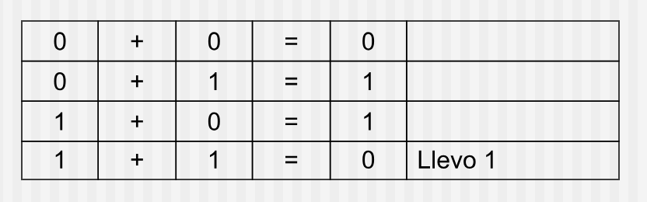
SUMA BINARIA:
SUMA BINARIA: Las operaciones de suma binaria se realizan de la siguiente forma:

Slide 6
Ejercicios Aritméticos en
Binario
15(10) + 8(10) = 23(10)
1111(2) + 1000(2) =
Acarreo
15(10) |  | 1 | 1 | 1 | 1
8(10) |  | 1 | 0 | 0 | 0
23(10)
1 0 1 1 1

Slide 7
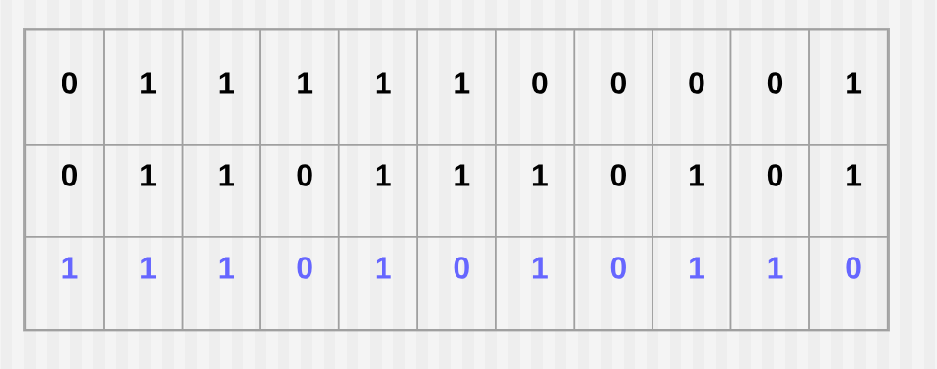
SUMA BINARIA
Dado los números binarios: W=1111100001₂; T=1101110101₂; Obtener W+T

Slide 8
SUMA OCTAL
Se debe restar o dividir la semisuma de cada columna, cuando la misma exceda la base del sistema, y colocar en la columna inmediata del lado izquierdo, el valor del acarreo tantas veces se haya superado la base del sistema. De esta misma forma cada unidad que se acarree equivale a ocho unidades de la columna anterior.

Slide 9
Ejercicios Aritméticos en
OCTAL
15(10) + 8(10) = 23(10)
17(8) + 10(8) =
Acarreo
15(10) |  | 1 | 7
8(10) |  | 1 | 0
23(10) |  | 2 | 7

Slide 10
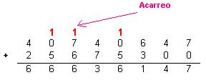
SUMA OCTAL
Ejemplo: Dado los números:
A.40740647
B.25675300, Obtener A+B

Slide 11
SUMA OCTAL

Slide 12
SUMA HEXADECIMAL
Se debe restar o dividir la semisuma de cada columna, cuando la misma exceda la base del sistema, y colocar en la columna inmediata del lado izquierdo, el valor del acarreo tantas veces se haya superado la base del sistema. Cada unidad que se acarree equivale a dieciséis unidades de la columna anterior.

Slide 13
Ejercicios Aritméticos en HEXADECIMAL
15(10) + 8(10) = 23(10)
F(16) + 8(16) =
15
8
23
23/ 16 = 1,4375 0,4375*16 =7 O 23 - 16 = 7
Acarreo | 1
15(10) |  | F
8(10) |  | 8
23(10) | 1 | 7

Slide 14
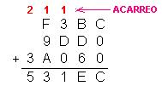
SUMA HEXADECIMAL
Ejemplo:
Dado los números

Slide 15
MULTIPLICACIÓN BINARIA, OCTAL Y HEXADECIMAL
La operación aritmética de multiplicar se realiza del mismo modo que en el sistema numérico decimal.
MULTIPLICACIÓN BINARIA: Ej: Multiplicar A. 111011₂ y B. 111₂
Equivalente en DECIMAL: Ej: Multiplicar A. 59₁₀ y B. 7₁₀ =413₁₀

Slide 16
MULTIPLICACIÓN BINARIA:
 |  |  | 1 | 1 | 1 | 0 | 1 | 1
 |  |  |  |  | x | 1 | 1 | 1
 |  |  | 1 | 1 | 1 | 0 | 1 | 1

Slide 17
MULTIPLICACIÓN BINARIA:
 |  |  | 1 | 1 | 1 | 0 | 1 | 1
 |  |  |  |  | x | 1 | 1 | 1
 |  |  | 1 | 1 | 1 | 0 | 1 | 1
 |  | 1 | 1 | 1 | 0 | 1 | 1

Slide 18
MULTIPLICACIÓN BINARIA:
 |  |  | 1 | 1 | 1 | 0 | 1 | 1
 |  |  |  |  | x | 1 | 1 | 1
 |  |  | 1 | 1 | 1 | 0 | 1 | 1
 |  | 1 | 1 | 1 | 0 | 1 | 1
 | 1 | 1 | 1 | 0 | 1 | 1

Slide 19
MULTIPLICACIÓN BINARIA:
 |  |  |  | 1 | 1 | 1 | 0 | 1 | 1
 |  |  |  |  |  | x | 1 | 1 | 1
Acarreo | 1 | 2 | 2 | 1 | 1 | 1 | 1
 |  |  |  | 1 | 1 | 1 | 0 | 1 | 1
 | + |  | 1 | 1 | 1 | 0 | 1 | 1
 |  | 1 | 1 | 1 | 0 | 1 | 1
 | 1 | 1 | 0 | 0 | 1 | 1 | 1 | 0 | 1

Slide 20
MULTIPLICACIÓN OCTAL
La operación aritmética de multiplicar se realiza del mismo modo que en el sistema numérico decimal.
MULTIPLICACIÓN OCTAL: Ej: Multiplicar A. 476₈ y B. 27₈
Equivalente en DECIMAL: Ej: Multiplicar A. 318₁₀ y B. 23₁₀ =7314₁₀

Slide 21
MULTIPLICACIÓN BINARIA, OCTAL Y HEXADECIMAL
MULTIPLICACIÓN OCTAL: Ej: Multiplicar A. 476₈ y B. 27₈
 |  | 4 | 7 | 6
 | x |  | 2 | 7

Slide 22
MULTIPLICACIÓN OCTAL
 | 4 | 7 | 6
 | x | 2 | 7
4 | 2 | 6 | 2
Comenzamos multiplicando 7x6 42₁₀ pero 42₁₀ = 52₈ pongo 2 y acarreo 5
7x7 = 49₁₀ = 61₈
61 + 5 del acarreo = 66 pongo 6 y acarreo 6
7x4 = 28₁₀ = 34₈
34₈+ 6₈(del acarreo) = 42₈

Slide 23
MULTIPLICACIÓN BINARIA, OCTAL Y HEXADECIMAL
En el siguiente paso multiplicamos con la segunda posición:
2x6 = 12₁₀ = 14₈ pongo el 4 y acarreo el 1
2x7 = 14₁₀ = 16₈
16₈ + 1₈ = 17₈ pongo el 7 y acarreo el 1
2x4 = 8₁₀ = 10₈
10₈ + 1₈ = 11₈
 |  | 4 | 7 | 6
 | x |  | 2 | 7
 | 4 | 2 | 6 | 2
1 | 1 | 7 | 4

Slide 24
MULTIPLICACIÓN BINARIA, OCTAL Y HEXADECIMAL
Y ahora solo queda sumar en base 8
 |  |  | 4 | 7 | 6
 |  | x |  | 2 | 7
 |  | 4 | 2 | 6 | 2
+ | 1 | 1 | 7 | 4
 | 1 | 6 | 2 | 2 | 2

Slide 26
MULTIPLICACIÓN BINARIA, OCTAL Y HEXADECIMAL
La operación aritmética de multiplicar se realiza del mismo modo que en el sistema numérico decimal.
MULTIPLICACIÓN HEXADECIMAL: Ej: Multiplicar A. 7FA₁₆ y B. 2C₁₆

Slide 27
MULTIPLICACIÓN BINARIA, OCTAL Y HEXADECIMAL
MULTIPLICACIÓN HEXADECIMAL: Ej: Multiplicar A. 7FA₁₆ y B. 2C₁₆
 |  | 7 | F | A
 | x |  | 2 | C

Slide 28
MULTIPLICACIÓN BINARIA, OCTAL Y HEXADECIMAL
 | 7 | F | A
x |  | 2 | C
5 | F | B | 8
Comenzamos multiplicando CxA = 120₁₀ pero 120₁₀ = 78₁₆ pongo 8 y acarreo 7
CxF = 180₁₀ = B4₁₆
B4₁₆ + 7₁₆ del acarreo = BB pongo B y acarreo B
Cx7 = 84₁₀ = 54₁₆
54₁₆+ B₁₆(del acarreo) = 5F₁₆

Slide 29
MULTIPLICACIÓN HEXADECIMAL
En el siguiente paso multiplicamos con la segunda posición:
2xA = 20₁₀ = 14₁₆ pongo el 4 y acarreo el 1
2xF = 30₁₀ = 1E₁₆
1E₁₆ + 1₁₆ = 1F₁₆ pongo el F y acarreo el 1
2x7 = 14₁₀ = E₁₆
E₁₆ + 1₁₆ = F₁₆
 |  | 7 | F | A
 | x |  | 2 | C
 | 5 | B | F | 8
 | F | F | 4

Slide 30
MULTIPLICACIÓN BINARIA, OCTAL Y HEXADECIMAL
Y ahora solo queda sumar en base 16
 |  |  | 7 | F | A
 |  | x |  | 2 | C
 |  | 5 | F | B | 8
+ |  | F | F | 4
 | 1 | 5 | E | F | 8

Slide 31
SUMA BINARIA COMPLEMENTO A 2
En la suma binaria en complemento a 2 existen 4 posibles escenarios:
CASO 1: Sumar 2 números positivos.
CASO 2 y 3: Sumar un positivo y un negativo o de un negativo y un positivo.
CASO 4: Sumar 2 números negativos.

Slide 32
SUMA BINARIA COMPLEMENTO A 2
CASO 1: SUMA DE 2 NÚMEROS POSITIVOS:
El resultado debe ser siempre un número positivo por lo que el MSB debe ser siempre 0.
Es importante saber el rango de números (decimales) que admite la cantidad de bits que estamos utilizando.
Si el número alcanzado estuviera fuera del rango permitido se producirá un OVERFLOW que derivará en un resultado erróneo por sobrecarga de datos

Slide 33
SUMA BINARIA COMPLEMENTO A 2
Ejemplo 1 Suma de 2 números positivos:
Dado los números binarios: W=00010001₂; T=00010101₂;
Obtener W+T (Trabajamos con 8 bits por lo que el 8vo bit debe ser 0)
 |  |  | 1 |  |  |  | 1
 | 0 | 0 | 0 | 1 | 0 | 0 | 0 | 1
+ | 0 | 0 | 0 | 1 | 0 | 1 | 0 | 1
 | 0 | 0 | 1 | 0 | 0 | 1 | 1 | 0
8vo bit en 0

Slide 34
SUMA BINARIA COMPLEMENTO A 2
CASO 2 y 3: SUMA DE 1 NÚMERO POSITIVO Y 1 NÚMERO NEGATIVO:
El resultado debe poseer el signo del que tenga mayor valor absoluto.
Veremos 2 ejemplos uno que nos dará un resultado positivo y uno de valor negativo.

Slide 35
SUMA BINARIA COMPLEMENTO A 2
Caso 2 Suma de un número positivo y un número negativo:
Dado los números:
A. 88₁₀ = 01011000 _{c-2}
B. -10₁₀ = 11110110_{c-2}
Obtener A+B
Como el valor absoluto de 88 es 88 y el valor absoluto de -10 es 10 esperamos que el resultado de esta suma arroje un valor POSITIVO. ( >0 ) Resolvemos:

Slide 36
SUMA BINARIA COMPLEMENTO A 2
A. 88₁₀ = 01011000_{c-2}
B. -10₁₀ = 11110110_{c-2}
1 | 1 | 1 | 1
 | 0 | 1 | 0 | 1 | 1 | 0 | 0 | 0
+ | 1 | 1 | 1 | 1 | 0 | 1 | 1 | 0
 | 0 | 1 | 0 | 0 | 1 | 1 | 1 | 0
El 8vo bit da 0 como era de esperarse ya que el valor absoluto del número positivo era mayor al del número negativo
NOTA: Si quisiéramos agregar bits para resolver el acarreo seguiríamos llevándonos uno hasta q nos quedáramos sin bits

Slide 37
SUMA BINARIA COMPLEMENTO A 2
Caso 3 Suma de un número negativo y uno positivo:
Dado los números:
A. -88₁₀ = 10101000_{c-2}
B. 10₁₀ = 00001010_{c-2}
Obtener A+B
Como el valor absoluto de -88 es 88 y el valor absoluto de 10 es 10 esperamos que el resultado de esta suma arroje un valor NEGATIVO. ( < 0 ) Resolvemos:

Slide 38
SUMA BINARIA COMPLEMENTO A 2
A. -88₁₀ = 10101000_{c-2}
B. 10₁₀ = 00001010_{c-2}
 |  |  |  | 1
 | 1 | 0 | 1 | 0 | 1 | 0 | 0 | 0
+ | 0 | 0 | 0 | 0 | 1 | 0 | 1 | 0
 | 1 | 0 | 1 | 1 | 0 | 0 | 1 | 0
El 8vo bit da 1 como era de esperarse ya que el valor absoluto del número negativo era mayor al del número positivo
NOTA: Si quisiéramos agregar bits para resolver el acarreo seguiríamos llevándonos uno hasta q nos quedáramos sin bits

Slide 39
SUMA BINARIA COMPLEMENTO A 2
CASO 4: SUMA DE 2 NÚMEROS NEGATIVOS:
El resultado debe ser siempre un número negativo por lo que el MSB debe ser siempre 1.
Es importante saber el rango de números (decimales) que admite la cantidad de bits que estamos utilizando.
Si el número alcanzado estuviera fuera del rango permitido se producirá un OVERFLOW que derivará en un resultado erróneo por sobrecarga de dato

Slide 40
SUMA BINARIA COMPLEMENTO A 2
Ejemplo Suma de dos números negativos:
Dado los números:
A. -88₁₀ = 10101000_{c-2}
B. -10₁₀ = 11110110_{c-2}
Obtener A+B
Resolvemos:

Slide 41
SUMA BINARIA COMPLEMENTO A 2
A. -88₁₀ = 10101000 _{c-2}
B. -10₁₀ = 11110110 _{c-2}
1 | 1 | 1
 | 1 | 0 | 1 | 0 | 1 | 0 | 0 | 0
+ | 1 | 1 | 1 | 1 | 0 | 1 | 1 | 0
1 | 1 | 0 | 0 | 1 | 1 | 1 | 1 | 0
Acarreo que se descarta
El 8vo bit da 1 como era de esperarse ya que al sumar un negativo con otro negativo el resultado debe ser negativo también
NOTA: Si quisiéramos agregar bits para resolver el acarreo seguiríamos llevándonos uno hasta q nos quedáramos sin bits

Slide 42
ARITHMETIC OVERFLOW
Hasta ahora en las sumas que hemos hecho no hemos tenido problemas con los acarreos ya que siempre tuvimos cuidado de que los resultados estuvieran dentro de los límites que nos impone la cantidad de bits que disponemos.
Cuando esto no se cumple nos encontramos con una sobrecarga aritmética o un ARITHMETIC OVERFLOW
A continuación veremos 2 ejemplos en donde el acarreo cambia el resultado o incluso el signo de la operación por estar trabajando en la cantidad incorrecta de bits

Slide 43
ARITHMETIC OVERFLOW Suma de números binarios sin signo
A. 200₁₀ = 11001000₂
B. 175₁₀ = 10101111₂
1 |  |  |  | 1
 | 1 | 1 | 0 | 0 | 1 | 0 | 0 | 0
+ | 1 | 0 | 1 | 0 | 1 | 1 | 1 | 1
 | 0 | 1 | 1 | 1 | 0 | 1 | 1 | 1
El resultado de 200 + 175 es 375. Este último no puede ser representado en 8 bits en binario sin signo y por este error el resultado ha sido:
01110111₂ = 119₁₀

Slide 44
ARITHMETIC OVERFLOW Suma de números binarios en C-2
A. 99₁₀ = 01100011 _{C-2}
B. 53₁₀ = 00110101 _{C-2}
 | 1 | 1 |  |  | 1 | 1 | 1
 | 0 | 1 | 1 | 0 | 0 | 0 | 1 | 1
+ | 0 | 0 | 1 | 1 | 0 | 1 | 0 | 1
 | 1 | 0 | 0 | 1 | 1 | 0 | 0 | 0
El resultado de 99 + 53 es 152. Este último no puede ser representado con 8 bits en complemento a 2 y por este error el resultado ha sido:
10011000_{C-2} = -104₁₀

